Slide 1


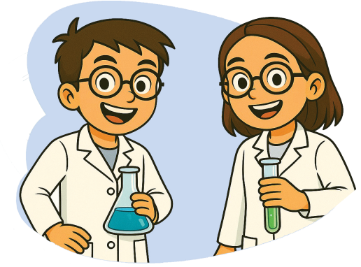
Niveau
Physique chimie
Niveau
1AC
Période 1
Séances
Séances
Séances
Chapitre 1
La masse volumique
Séances
Séance 5
Consolidation

Slide 2



Banque des icones utilisées dans les slides
Slide réservé à l’enseignant
L’élève prête l’attention à l’enseignant
L’élève lève la main avant de répondre

Slide 3






Matériel nécessaire

Slide 4
Orientations didactiques
Avant de corriger les exercices de consolidation correspondant à chaque tâche, l’enseignant·e rappelle la procédure de résolution en faisant participer les élèves. Ces derniers complètent les espaces en pointillés qui s’affichent sur les diapositives.
Lors de la correction d’un exercice, l’enseignant·e sollicite la participation active des élèves, en en choisissant deux ou trois au hasard pour répondre à chaque question, tout en les invitant à expliciter leur raisonnement.
L’enseignant·e veille à fournir un feed-back immédiat et précis afin de corriger les erreurs conceptuelles ou procédurales et de renforcer les acquis.
Le tableau est utilisé pour expliciter les explications, et l’enseignant·e peut recourir à l’alternance linguistique si nécessaire, afin de favoriser la compréhension de tous les élèves.
Si, après avoir corrigé les exercices de consolidation, il reste du temps, l’enseignant·e peut passer à la correction des défis.

Slide 5


Activité rituelle
3 min

Slide 6
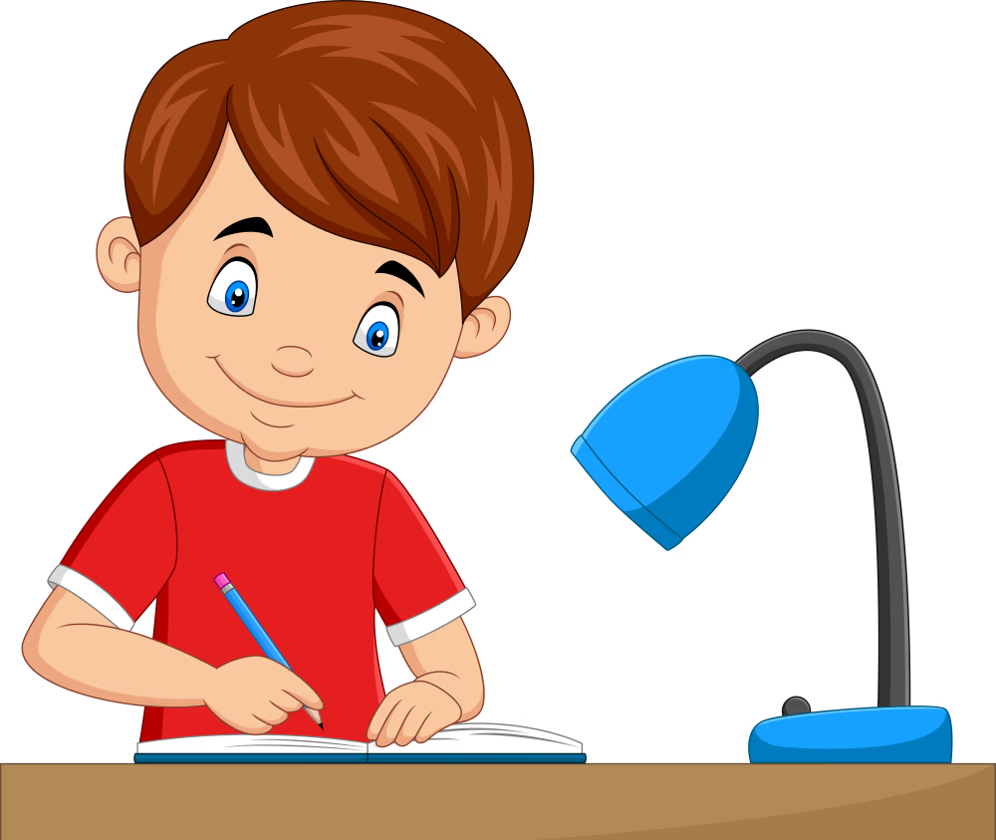

Observez ces deux icônes : à votre avis, quel comportement positif est attendu de vous lorsqu’on voit ces icônes ?
L’enseignant.e fait participer les élèves pour qu’ils expriment ce qu’ils comprennent de l’icône.

Slide 7
En effet, ces icones nous montre l’importance de la révision régulière pour mieux retenir et réussir, et ne pas perdre du temps en regardant le téléphone.
L’enseignant.e recourt à l’alternance linguistique pour expliciter le comportement attendu.
Je révise mes leçons régulièrement à la maison
أراجع دروسي بانتظام في المنزل.
J’organise mon temps et je réduis l’utilisation du téléphone.
أنظّم وقتي وأقلّل من استعمال الهاتف.

Slide 8
Correction des exercices de consolidation
tâche 1

Slide 9


Passons maintenant à la correction des exercices correspondant à la première tâche de ce chapitre.
Je vous rappelle la tâche principale.
Mesurer le volume d’un corps solide

Slide 10
Pour réussir cette tâche, vous devez vous rappeler les étapes à suivre pour mesurer le volume d’un corps solide à l’aide d’une éprouvette graduée.
L’enseignant.e fait participer les élèves pour compléter les espaces en pointillés.
le volume de l’eau
1. Je mesure …………………..…………………………………………….......
2. Je mesure ………………..…………………………………….....
3. Je calcule ………………..…………………………………………….......
V₁ = …………………………..
le volume de (l’eau + le corps)
V₂ = …………………..………
le volume du corps solide
V = V₂ - V₁ = ………………

Slide 11
Corrigeons ensemble l’exercice 1 page 38.
L’enseignant·e désigne au hasard des élèves pour répondre, pas à pas, à la question de l’exercice, en explicitant leur raisonnement avant d’afficher la réponse correcte sur la diapositive.
On place une bague dans une éprouvette graduée contenant un volume d’eau, comme le montre le schéma ci-dessous.
On veut mesurer le volume de la bague.
150
mL
150
mL
100
100
50
50
1. Déterminer le volume d’eau utilisée.
…………………................................................................................................................................................................................................................................................................................................
2. Déterminer le volume après l’introduction de la bague.
…………………................................................................................................................................................................................................................................................................................................
…………………................................................................................................................................................................................................................................................................................................
3. Déduire le volume de la bague.
..............................................................................................................................................................................................................................................................................................................................................
..............................................................................................................................................................................................................................................................................................................................................
..............................................................................................................................................................................................................................................................................................................................................
..............................................................................................................................................................................................................................................................................................................................................
Le volume d’eau utilisée: V₁ = 50 mL.
Le volume correspondant à une division: (100 mL – 50 mL)/5 = 10 mL.
Le volume après l’introduction de la bague: 50 mL + 4* 10 mL = 90 mL.
Le volume de la bague: V = V₂ – V₁
V = 90 mL - 50 mL
V = 40 mL.

Slide 12
Correction des exercices de consolidation
tâche 2

Slide 13
Nous arrivons à la correction des exercices correspondant à la deuxième tâche de ce chapitre.
Je vous rappelle la tâche principale.
Déterminer la masse volumique d’un corps

Slide 14
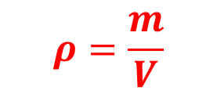
En résumé : pour déterminer la masse volumique d’un corps, je suis les étapes suivantes :
L’enseignant.e fait participer les élèves pour compléter les espaces en pointillés.
1. Je rappelle la formule de la masse volumique.
$$ρ=\frac{m}{V}$$
2. Je fais les conversions en unités usuelles:
cm³
2.1. Je convertis le volume du corps en ……. .
Volume V
cm³
2.2. Je convertis la masse du corps en ……. .
g
Masse m
g

Slide 15
Voici la troisième étape:
L’enseignant.e fait participer les élèves pour compléter les espaces en pointillés.
3.Je calcule la masse volumique du corps.
Je remplace dans la formule $ρ=\frac{m}{V}$, les valeurs converties.

Slide 16
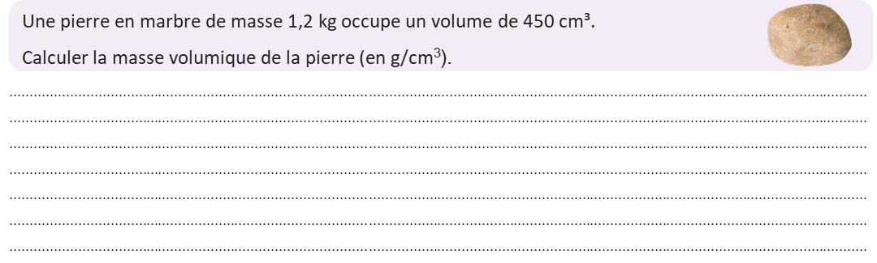
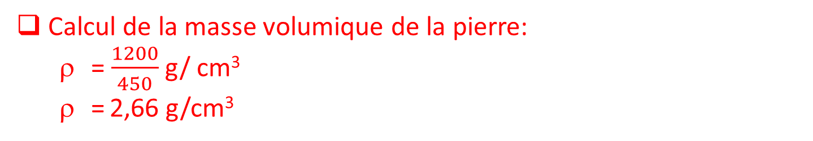
Corrigeons ensemble l’exercice 2 page 38.
L’enseignant·e désigne au hasard des élèves pour répondre, pas à pas, à la question de l’exercice, en explicitant leur raisonnement avant d’afficher la réponse correcte sur la diapositive.
La formule de la masse volumique: $ρ=\frac{m}{V}$
Les conversions: m = 1,2 kg = 1200 g.
Calcul de la masse volumique de la pierre:
= $\frac{1200}{450}$g/ cm³
= 2,66 g/cm³

Slide 17
Correction des exercices de consolidation
tâche 3

Slide 18
Nous arrivons à la correction des exercices correspondant à la troisième tâche de ce chapitre.
Je vous rappelle la tâche principale.
Expliquer le fait de flotter et de couler dans un liquide

Slide 19
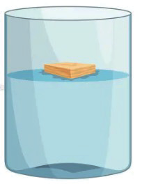
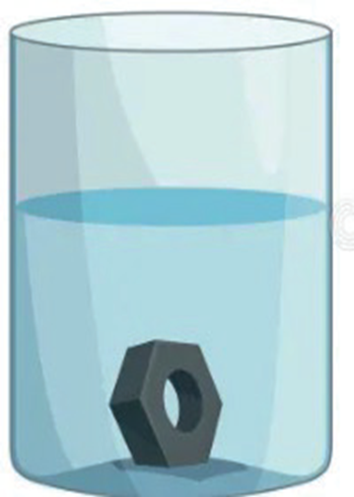
Pour réussir cette tâche, vous devez vous rappeler dans quels cas un corps flotte sur l’eau et dans quels cas il coule.
L’enseignant.e fait participer les élèves pour compléter les espaces en pointillés.
flottant
coulé
Objet …………………… | Objet ……………………
ρ₁
ρ_{eau}
ρ_{eau}
ρ₂
ρ₁ < ρ_{eau}
ρ₂ > ρ_{eau}

Slide 20
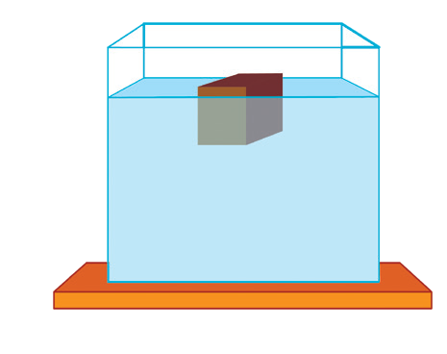
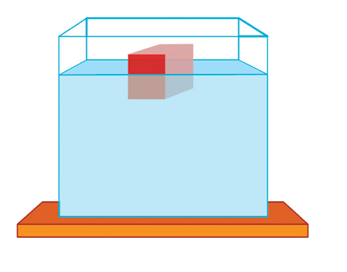
On rappelle également pourquoi certains corps flottent plus que d’autres.
Objet flottant: ρ₁ |  |  | Objet flottant: ρ₂
Partie immergée plus ……………… |  | Partie immergée plus ……………
ρ₂<ρ₁
Partie immergée
Partie immergée
Eau
Eau
ρ₁ < ρ_{eau}
ρ₂<ρ_{eau}
grande
petite

Slide 21
Faisons maintenant ensemble la correction de l’exercice 3 page 38.
L’enseignant·e désigne au hasard des élèves pour répondre, pas à pas, aux questions de l’exercice, en explicitant leur raisonnement avant d’afficher la réponse correcte sur la diapositive.
Une boule en polystyrène est immergée dans de l’eau (voir figure ci-dessous).
On donne les masses volumiques :
ρ_{eau} ≈ 1,0 g/cm³;
ρ_{polystyrène} ≈ 0,03 g/cm³.
Boule en polystyrène
Eau
1. Préciser si la boule flotte ou coule.
flotte sur l’eau.
La boule en polystyrène ........................................................
2. Comparer la masse volumique de la boule en polystyrene avec celle de l’eau.
..................................................................................
0,03 g/cm³ < 1,0 g/cm³ donc : ρ_{polystyrène} < ρ_{eau}

Slide 22
Passons à la correction de la troisième question.
3. Expliquer la flottabilité de la boule en polystyrène dans l’eau.
La boule en polystyrène .......................................................
parce que ..............................
flotte sur l’eau.
ρ_{polystyrène} < ρ_{eau}

Slide 23
Nous arrivons à la correction des exercices correspondant à la quatrième tâche de ce chapitre.
Je vous rappelle la tâche principale.
Déterminer expérimentalement la masse volumique d’un corps

Slide 24

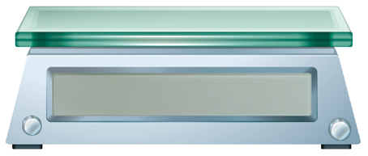
Comme lors de la séance de travaux pratiques (TP), la détermination expérimentale de la masse volumique d’un corps solide se fait en suivant les étapes suivantes :
Je vérifie le matériel expérimental.
La balance électronique
L’éprouvette graduée
1. Je mesure la masse du corps solide à l’aide de la balance.
Corps solide
Tare
54.0 g
m = ................................
ON

Slide 25

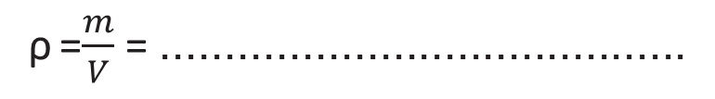
Voici les étapes suivantes du protocol :
2. Je mesure le volume du corps solide à l’aide de l’éprouvette graduée.
mL
mL
V₁ = .....................................
V₂ = .....................................
V= .....................................
V₂
V₁
3. Je calcule la masse volumique du corps solide .
ρ =$\frac{m}{V}$= .........................................
Je compare la valeur de la masse volumique avec celle obtenue par les autres groupes.
La différence dans la valeur de la masse volumique est due aux …………….
erreurs des mesures

Slide 26

Faisons maintenant ensemble la correction de l’exercice 4 page 38.
L’enseignant·e désigne au hasard des élèves pour répondre, pas à pas, à la question de l’exercice, en explicitant leur raisonnement avant d’afficher la réponse correcte sur la diapositive.
Ci-dessous, est illustrée une expérience de mesure de la masse et du volume d’une quantité d’eau salée.
On veut déterminer la masse volumique de l’eau salée.
60
mL
40
20
Tare 44,0 g
ON
1. Noter le volume de l’eau salée.
........................................................................................................................
.........................................................................................
Le volume de l’eau salée est indiqué sur l’éprouvette graduée:
V₁ = 40 mL

Slide 27

Voici la suite des questions de l’exercice.
2. Noter la masse de l’eau salée.
.........................................................................................
.........................................................................................
La masse de l’eau salée est indiquée sur la balance:
m = 44,0 g.
3. Calculer la masse volumique de l’eau salée.
..........................................................................................
..........................................................................................
..........................................................................................
..........................................................................................
= $\frac{m}{V}$
Conversion : 40 mL = 40 cm³
ρ = $\frac{44,0}{40}$ g/cm³
= 1,1 g/cm³.

Slide 28
Correction des exercices des défis

Slide 29
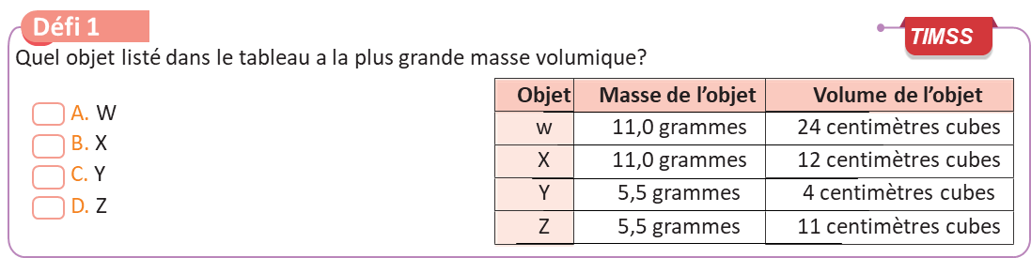

Faisons maintenant ensemble la correction du défi 1 page 39.
L’enseignant·e désigne au hasard des élèves pour répondre, pas à pas, à la question de l’exercice, en explicitant leur raisonnement avant d’afficher la réponse correcte sur la diapositive.
Défi 1
TIMSS
Quel objet listé dans le tableau a la plus grande masse volumique?
X
A. W
B. X
C. Y
D. Z
Objet Masse de l’objet Volume de l’objet
w 11,0 grammes 24 centimètres cubes
X 11,0 grammes 12 centimètres cubes
Y 5,5 grammes 4 centimètres cubes
Z 5,5 grammes 11 centimètres cubes

Slide 30
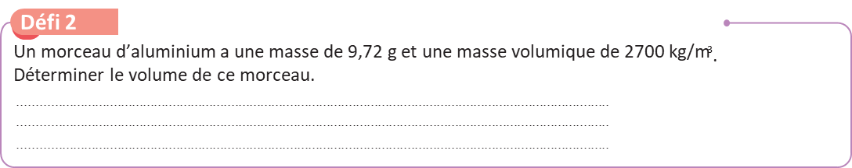
Faisons maintenant ensemble la correction du défi 2 page 39.
L’enseignant·e désigne au hasard des élèves pour répondre, pas à pas, à la question de l’exercice, en explicitant leur raisonnement avant d’afficher la réponse correcte sur la diapositive.
Conversion: ρ = 2700 kg/m³ = 2700x1000 g/1000000 cm³ = 2,7 g/cm³ .
V = 9,72 g / (2,7 g/cm³) alors V = 3,6 cm³.
On sait que ρ = $\frac{m}{V}$ donc V = $\frac{\text{m}}{\text{ρ}}$ .

Slide 31
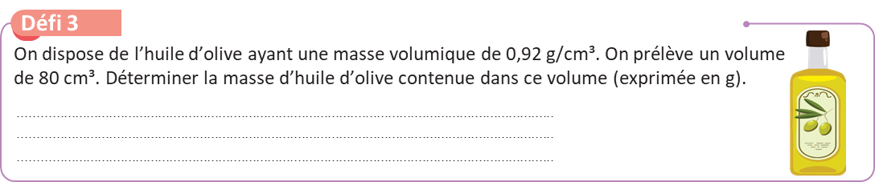
Faisons maintenant ensemble la correction du défi 3 page 39.
L’enseignant·e désigne au hasard des élèves pour répondre, pas à pas, à la question de l’exercice, en explicitant leur raisonnement avant d’afficher la réponse correcte sur la diapositive.
On sait que ρ = $\frac{m}{V}$ donc m = ρ x V.
ρ = 0,92 g/cm³ et V = 80 cm³ .
alors m = 0,92 g/cm³ x 80 cm³ = 73,6 g .

Slide 32
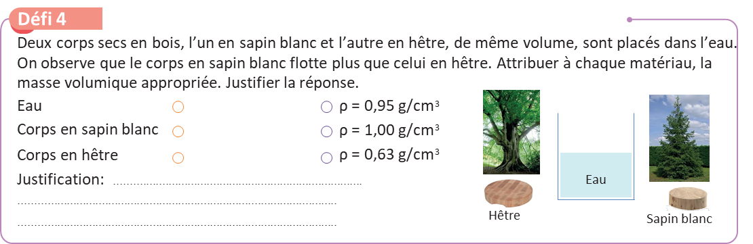
Corrigeons ensemble le défi 4 page 39.
L’enseignant·e désigne au hasard des élèves pour répondre, pas à pas, à la question de l’exercice, en explicitant leur raisonnement avant d’afficher la réponse correcte sur la diapositive.
Le corps en sapin blanc flotte plus que le corps en hêtre donc : ρ_{sapin}< ρ_{hêtre} . Les deux deux flottent ρ_{sapin}< ρ_{eau} et ρ_{hêtre}< ρ_{eau}
Alors : ρ_{sapin}=0,63 g/cm³< ρ_{hêtre}= 0,95 g/cm³ < ρ_{eau} = 1,00 g/cm³.

Slide 33
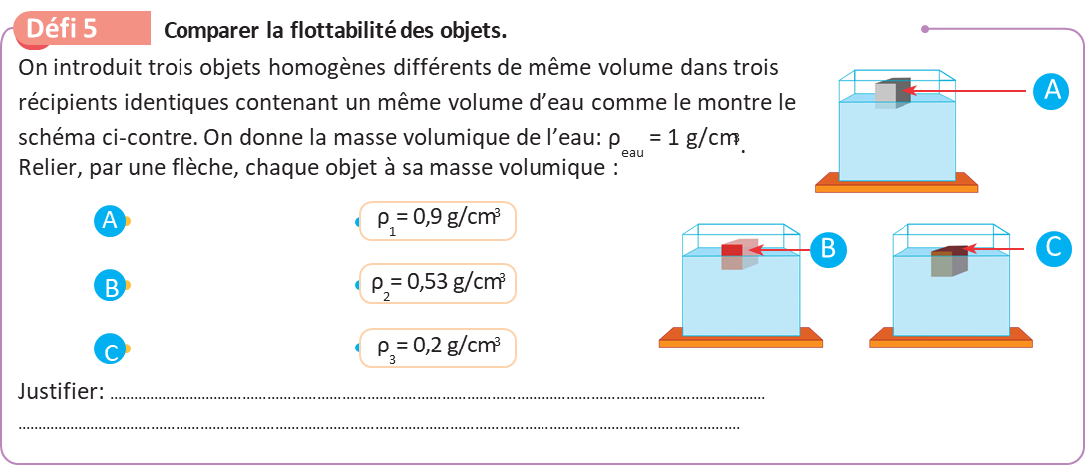
Corrigeons ensemble le défi 5 page 39.
L’enseignant·e désigne au hasard des élèves pour répondre, pas à pas, à la question de l’exercice, en explicitant leur raisonnement avant d’afficher la réponse correcte sur la diapositive.
L’objet A flotte plus que l’objet B, lequel flotte plus que l’objet C, donc:
ρ(A) < ρ (B) < ρ (C) alors ρ(A) = 0,2 g/cm³, ρ (B) = 0,53 g/cm³ et ρ (C) = 0,9 g/cm³.

Slide 34
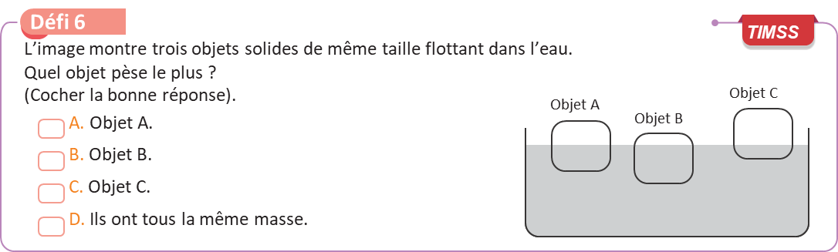
Et nous corrigeons maintenant le défi 6 page 40.
L’enseignant·e désigne au hasard des élèves pour répondre, pas à pas, à la question de l’exercice, en explicitant leur raisonnement avant d’afficher la réponse correcte sur la diapositive.
X

Slide 35
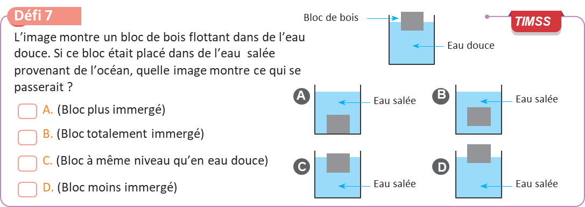
Ensemble, nous corrigeons maintenant le défi 7 page 40.
L’enseignant·e désigne au hasard des élèves pour répondre, pas à pas, à la question de l’exercice, en explicitant leur raisonnement avant d’afficher la réponse correcte sur la diapositive.
X

Slide 36
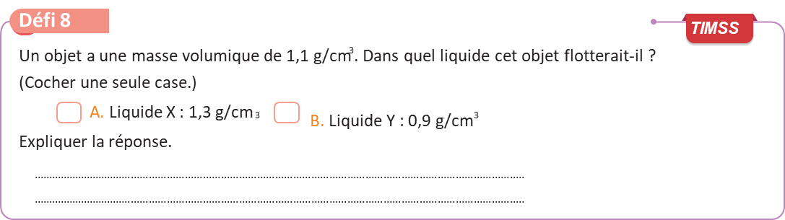
Ensemble, nous corrigeons maintenant le défi 8 page 40.
L’enseignant·e désigne au hasard des élèves pour répondre, pas à pas, à la question de l’exercice, en explicitant leur raisonnement avant d’afficher la réponse correcte sur la diapositive.
X
3
L’objet flotte sur un liquide si sa masse volumique est inférieure à celle du liquide: 1,1 g/cm³ < 1,3 g/cm³ . L’objet flottera donc sur le liquide X.

Slide 37
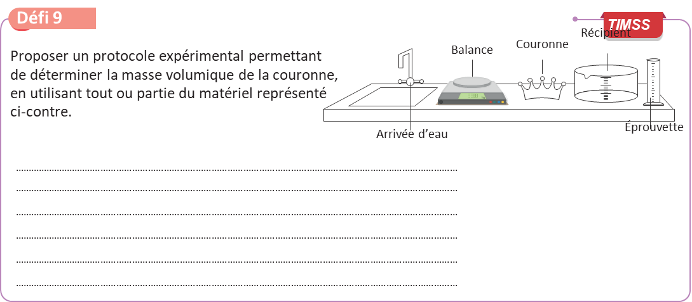
Et nous terminons par la correction du défi 9 page 40.
L’enseignant·e désigne au hasard des élèves pour répondre, pas à pas, aux questions de l’exercice, en explicitant leur raisonnement avant d’afficher la réponse correcte sur la diapositive.
Remplir complètement le récipient avec de l’eau.
Introduire délicatement la couronne dans le récipient et recueillir l’eau débordée à l’aide d’une éprouvette graduée.
Relever le volume d’eau récupéré dans l’éprouvette graduée, correspondant au volume de la couronne.
Calculer la masse volumique de la couronne en divisant sa masse par le volume mesuré.

Slide 38

Fin de la séance

